Slide 1


TÍTULOS PÚBLICOS: COMO ADQUIRIR E ESTRATÉGIAS DE ALOCAÇÃO
MARCELLE CADILHE
BGC Liquidez
rpps@bgcg.com

Slide 2


























BGC Liquidez – OPERANDO TÍTULOS PÚBLICOS DESDE 1968
Grupo líder global em brokeragem com ações listadas na NASDAQ: BGC;
Presença em mais de 20 países;
Atendimento exclusivo de clientes institucionais;
Mesa exclusiva para Títulos Públicos;
Foco em educação e informação.
Dealer do Tesouro Nacional por 7 ciclos seguidos

Slide 3


BGC Liquidez – DEALERS
Dealers do Tesouro Nacional
Tem como missão incentivar a negociação de Títulos Públicos;
Promovem o desenvolvimento nos mercados primário e secundário.
Dealers do Banco Central
Responsáveis por intermediar as transações no mercado aberto com títulos públicos em operações compromissadas.

Slide 4
BGC Liquidez – TÍTULOS PÚBLICOS FEDERAIS
Papéis emitidos pelo Tesouro Nacional com finalidade de financiar a dívida pública.
Risco soberano
São precificados trazendo seus fluxos de pagamento a valor presente.
  PU= (vna x cotação)/100

Slide 5
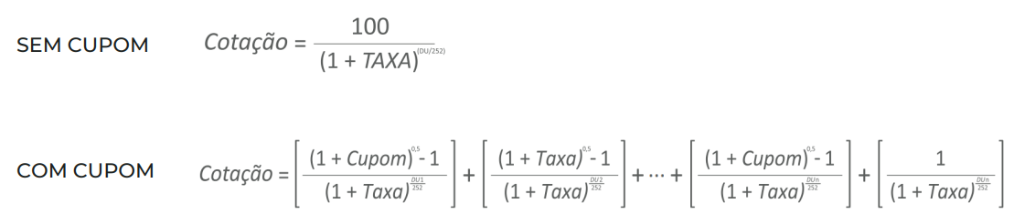
BGC Liquidez – PRECIFICAÇÃO

Slide 6
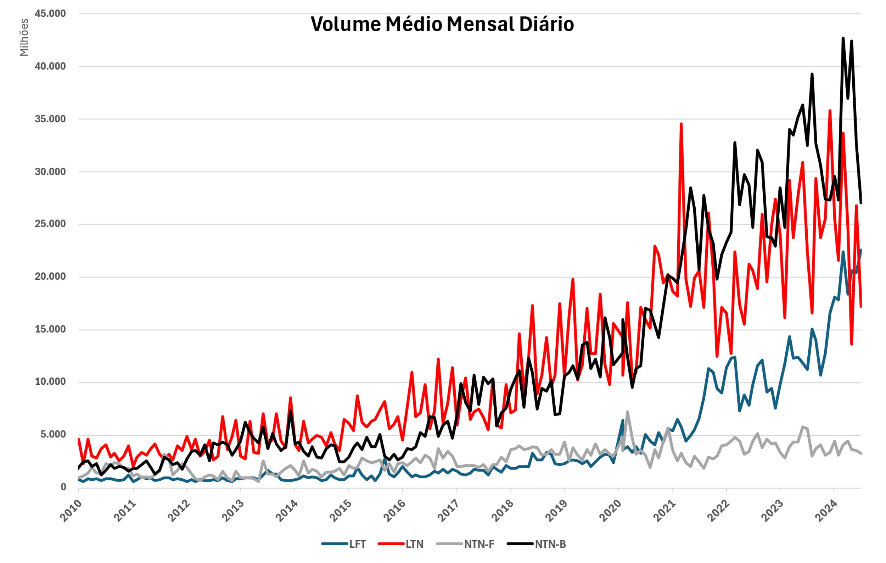
BGC Liquidez – MERCADO SECUNDÁRIO DE TPF

Slide 7
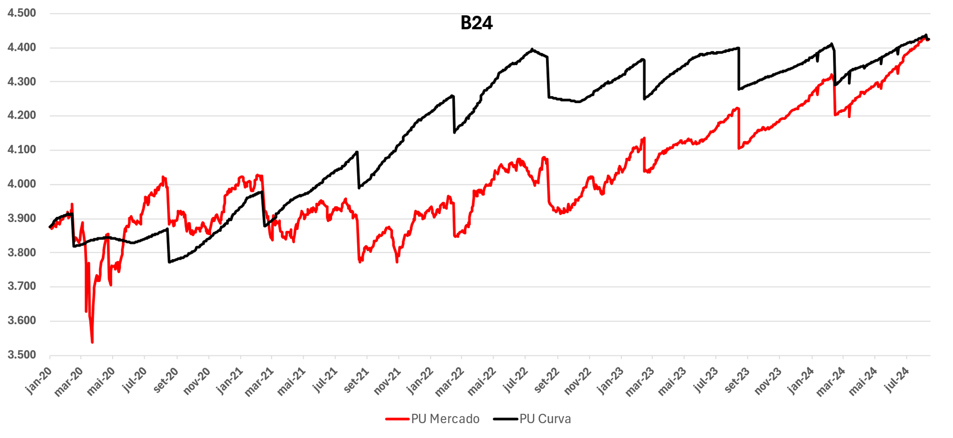
BGC Liquidez – MARCAÇÃO NA CURVA VS MERCADO

Slide 8
BGC Liquidez – NTN-B 2035

Slide 9
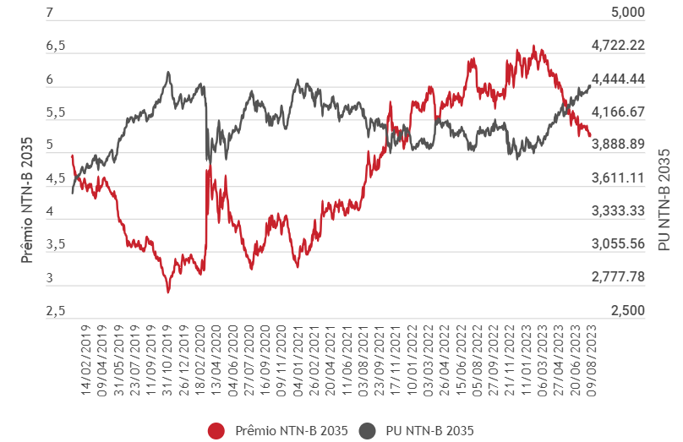
BGC Liquidez – NTN-B 2035

Slide 10
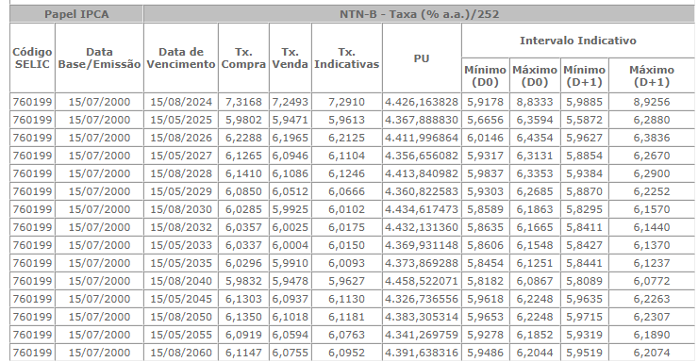
BGC Liquidez – ANBIMA

Slide 11
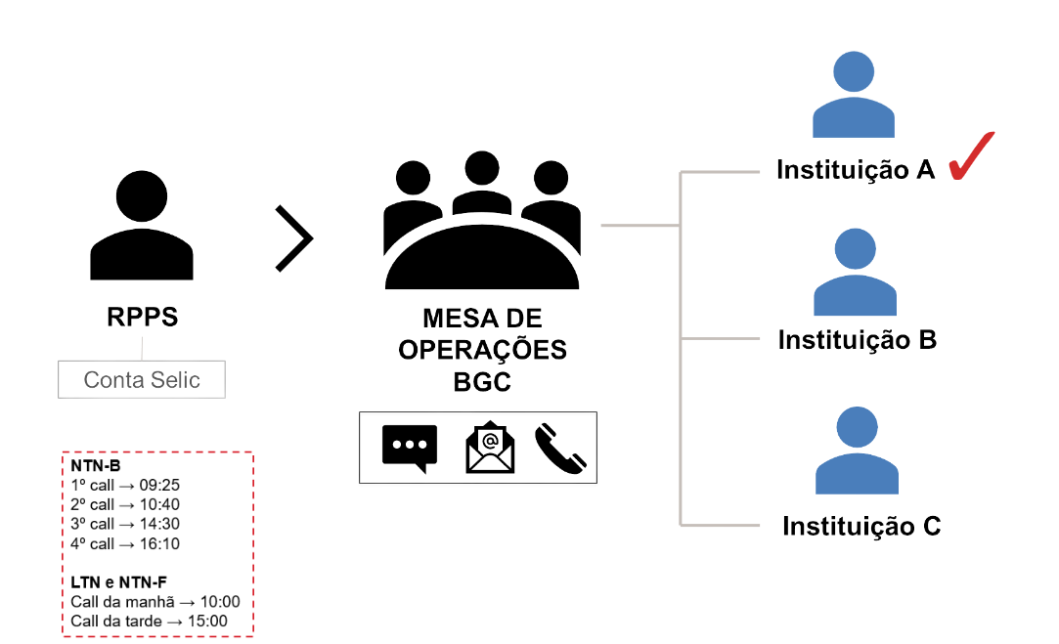
BGC Liquidez – CALL DE NEGOCIAÇÃO

Slide 12
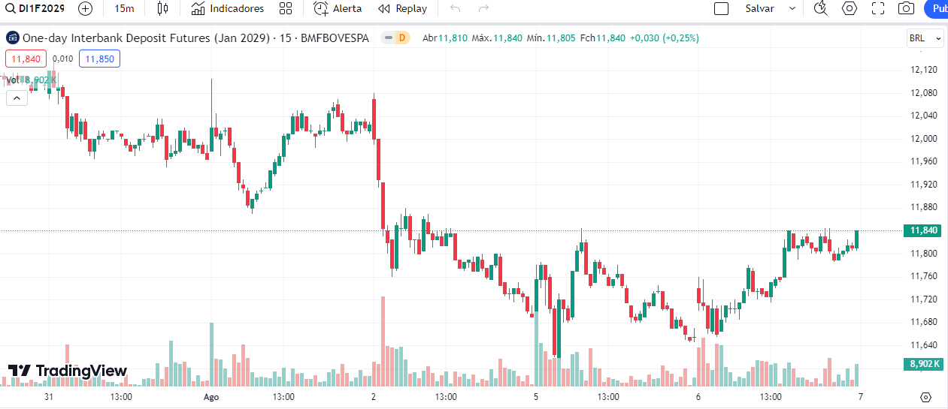
BGC Liquidez – VOLATILIDADE DO DI

Slide 13
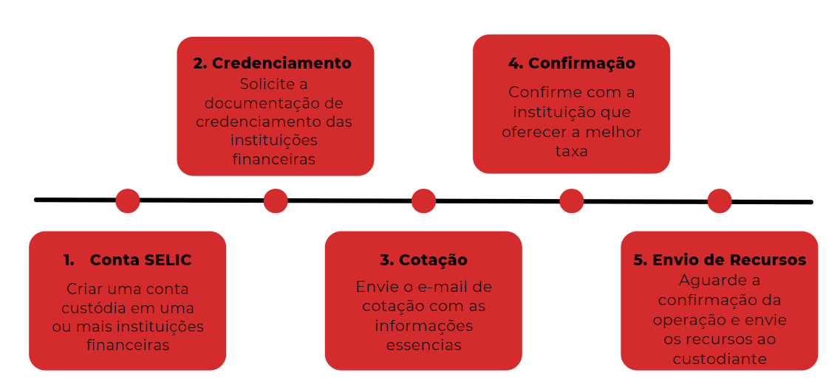
BGC Liquidez – PASSO – A – PASSO

Slide 14
BGC Liquidez – MODELO DE COTAÇÃO
Operação: Compra ou Venda
Liquidação: Vista ou Termo
Papel: LFT, NTN-B,...
Vencimento
Volume: Quantidade ou Financeiro
Horário de Corte
Ao custodiante: Marcação na curva ou mercado

Slide 15






EXECUTIVE MANAGING DIRECTOR
ERMINIO LUCCI
Juarez Lacerda
Broker
(11) 3077-2318
juarez.lacerda@bgcg.com
Marcelle Cadilhe
Institutional Sales
(11)3077-2354
marcelle.cadilhe@bgcg.com
SAIBA MAIS EM
www.bgcpartners.com
company/bgc-partners
bgcpartners

